Slide 1

Centro Universitario UAEM Valle de Chalco.
Tipo de Unidad de aprendizaje:
Curso
Carácter de la Unidad de Aprendizaje: Optativa
Núcleo de Formación:
Sustantivo Integral
Modalidad:
Presencial
Prerrequisitos:
Ninguno
Programas educativos en donde se imparte:
Licenciatura en Diseño Industrial Facultad de Arquitectura y Diseño, Centro Universitario UAEM Valle de Chalco y Zumpango.
TÍTULO:
: MATERIALES DE BAJO IMPACTO AMBIENTAL PARA EL ENVASE Y EMBALAJE
PROGRAMA EDUCATIVO:
DISEÑO INDUSTRIAL
UNIDAD DE APRENDIZAJE:
EMVASE Y EMBALAJE
Autor: Dr. Omar Eduardo Sánchez Estrada

Slide 2
CONTENIDO DE LA PRESENTACIÓN
1. CONCEPTOS GENERALES
1.1.- EMPAQUE
1.2. ENVASE
1.3.- EMBALAJE
1.4 DISEÑO VERDE
1.5 DISEÑO ECOLÓGICO O ECODISEÑO
1.6 DISEÑO SUSTENTABLE
1.7 IMPACTO AMBIENTAL
2. MATERIALES CONVENCIONALES EN EL ENVASE Y EMBALAJE
2.1 PAPEL.
2.1.1 VENTAJAS Y DESVENTAJAS.
2.2. PLÁSTICOS.
2.2.1 SIMBOLOGÍA.
2.2.2.DESVENTAJAS
3. INNOVACIÓN EN MATERIALES Y ACTITUDES.
3.1 ACTITUDES Y HÁBITOS QUE FAVORECEN LA REDUCCIÓN DEL IMPACTO AMBIENTAL
3.2. ALTERNATIVAS DE MATERIALES DE BAJO IMPACTO AMBIENTAL.
3. CONCLUSIONES
3. REFERENCIAS

Slide 3
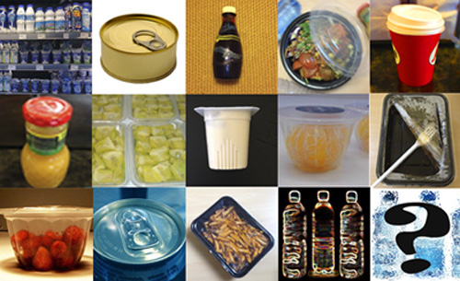
1. CONCEPTOS GENERALES
1.1 ENVASE: CONTACTO DIRECTO CON EL PRODUCTO.
Envase primario.
Conservación
Transporte.
Identificación.
Imagenes tomadas con fines didácticos de:
https://www.google.com.mx/search?newwindow

Slide 4
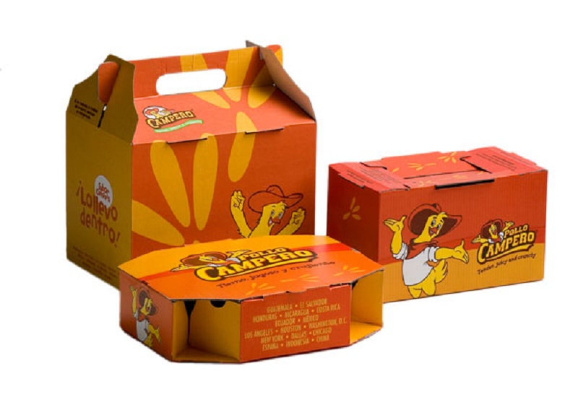
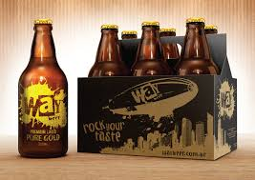
1.2 EMPAQUE: ENVOLTORIO SECUNDARIO, CONTIENE AL ENVASE.
Transporta envases individualmente o en grupo.
Identifica a la marca.
Imagenes tomadas con fines didácticos de:
https://www.google.com.mx/search?newwindow

Slide 5
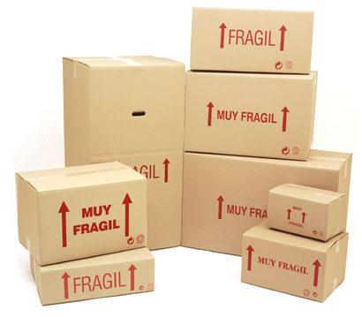
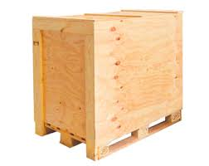
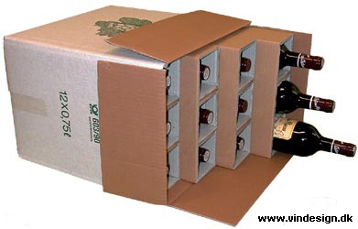
1.3. EMBALAJE: CONTIENE A LOS DOS ANTERIORES GENERALMENTE EN GRUPO.
Envoltorio terciario
Agrupa.
Transportar en conjunto.
Instruye acerca del manejo en movilidad.
Imagenes tomadas con fines didácticos de:
https://www.google.com.mx/search?newwindow

Slide 6
1.4 Diseño verde: imagen superficial que aparenta preocupación por el ambiente.
1.5 Diseño ecológico o ecodiseño: trabaja con la extracción de la materia, los procesos productivos y el análisis del ciclo de vida del producto.
1.6 Diseño sustentable: trabaja con los mismos aspectos del ecodiseño y además considera la parte social (comunidad,equidad de género, cultural) económica política y ambiental. Procura minimizar el impacto en generaciones venideras.

Slide 7
1.7 IMPACTO AMBIENTAL:
Afectación procedente de las actividades humanas al medio ambiente.

Slide 8
2. MATERIALES CONVENCIONALES EN EL ENVASE Y EMBALAJE
2.1 PAPEL
Analistas de industria forestal consideran que aumentar el consumo del papel es señal de crecimiento económico y calidad de vida.
Existen dos métodos para descomponer la madera, el pasteado químico o Kraft y el pasteado termomecánico.
Se consume 87% de papel para escribir o imprimir.
El 40% de residuos sólidos en depósitos de basura es el papel consumido.
Su elaboración contamina aire, agua y suelos, requiere más agua que cualquier otra industria por tonelada, y ocupa el quinto lugar en el consumo mundial de energía.
Por su materia prima deberá ser de fácil degradación.

Slide 9
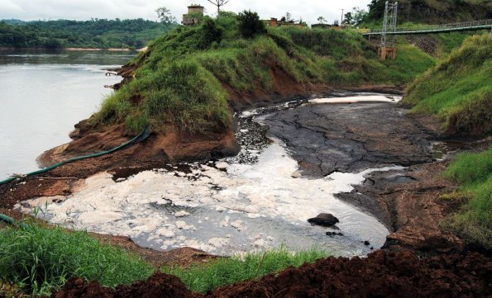
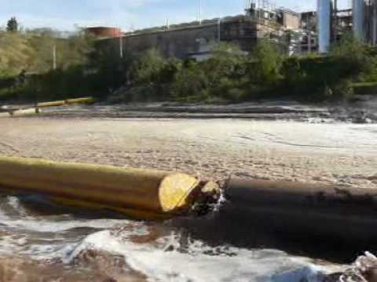
Imagenes tomadas con fines didácticos de:
https://www.google.com.mx/search?newwindow
Contaminación de agua por separación de celulosa.

Slide 10
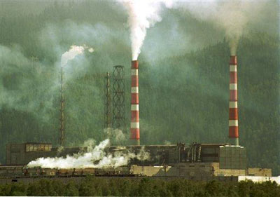
Imagenes tomadas con fines didácticos de:
https://ar.pinterest.com/pin/
Contaminación de aire en fabricación de papel en pasteado termomecánico

Slide 11
2.1.1. Ventajas y desventajas
Es reciclable
40% de la madera talada es utilizada para papel aún.
Los árboles son renovables.
No crecen con rapidez.
Pesticidas e insecticidas.
Variaciones genéticas.
Fácil degradación.

Slide 12
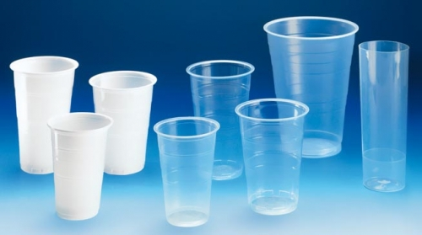
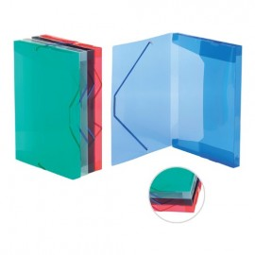
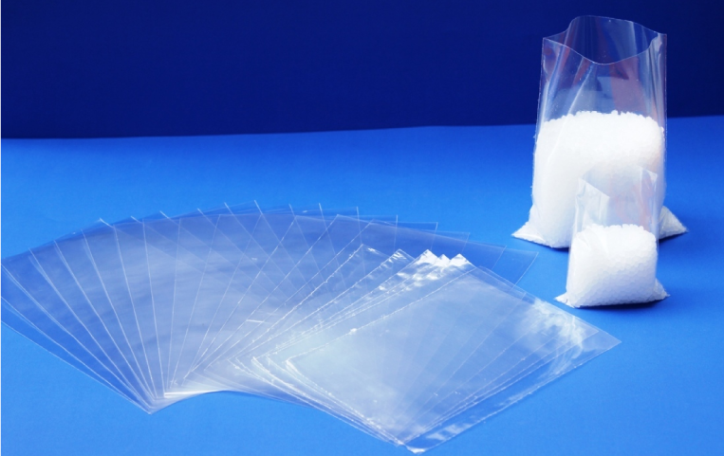
2.2 PLÁSTICOS Y POLÍMEROS SINTÉTICOS.
Materiales compuestos por resinas que son fáciles de moldear y pueden modificar su forma permanente a partir de una compresión y/o temperatura.
Imagenes tomadas con fines didácticos de:
https://www.google.com.mx/search?newwindow
POLIPROPILENO.

Slide 13
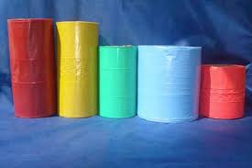
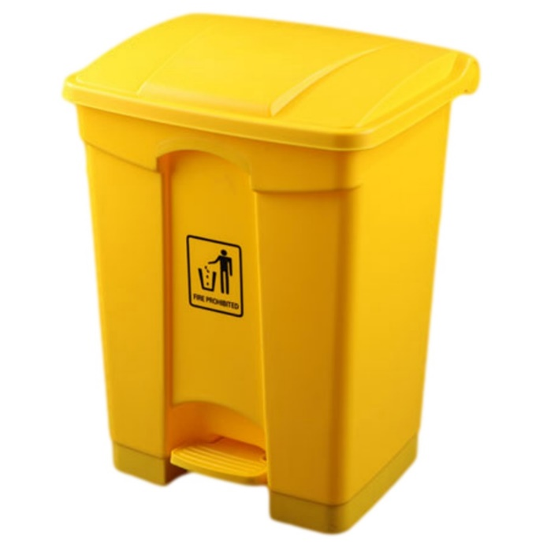
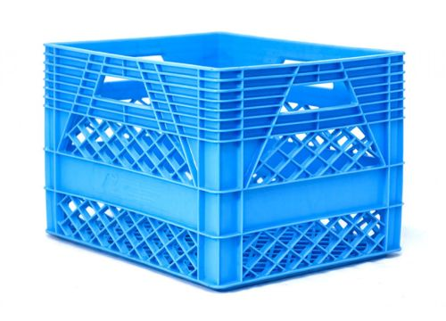
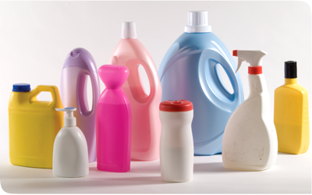
POLIETILENO.
Imagenes tomadas con fines didácticos de:
https://www.google.com.mx/search?newwindow
Alta Densidad y Baja Densidad

Slide 14
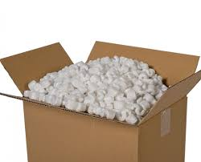
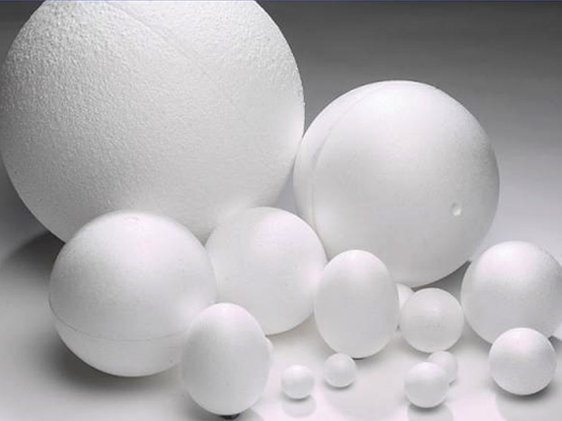
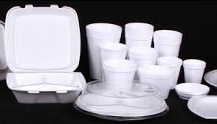
POLIESTIRENO.
Imagenes tomadas con fines didácticos de:
https://www.google.com.mx/search?newwindow

Slide 15
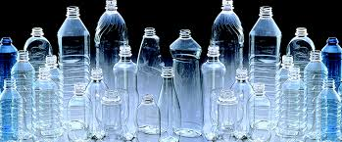
POLIETILENO TEREFTALATO
(PET)
Imagen tomada con fines didácticos de:
https://ar.pinterest.com/pin/

Slide 16
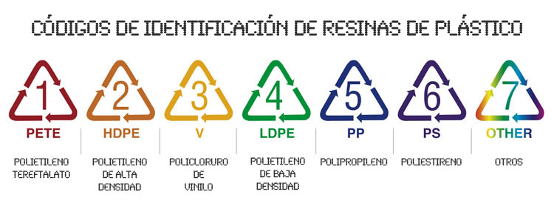
2.2.1 SIMBOLOGÍA.
Imagenes tomadas con fines didácticos de:
https://ar.pinterest.com/pin/

Slide 17
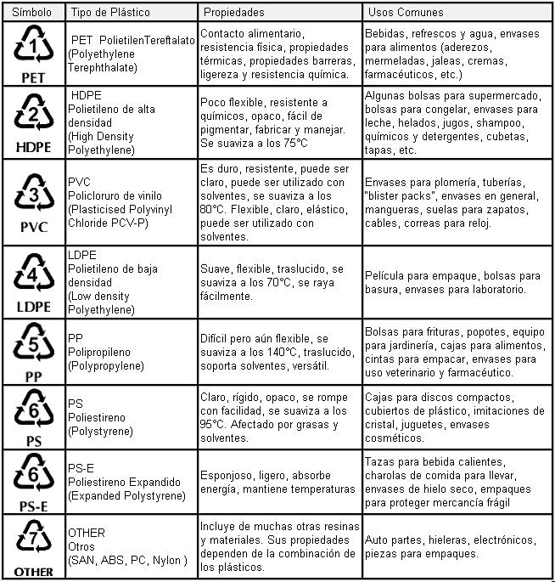
Imagen tomada con fines didácticos de:
https://ar.pinterest.com/pin/

Slide 18
2.2.2 Desventajas
HASTA 1000 AÑOS PARA DESCOMPONERSE EN EL AMBIENTE.
LOS RESIDUOS SON INGERIDOS POR ANIMALES.
FRAGMENTOS NO DEGRADADOS INVADEN MARES, COSTAS Y OTROS ECOSISTEMAS.
NO SE GARANTIZA SU RECICLAJE.
“DOWNCYCLING”, MENOR CALIDAD EN PRODUCTOS
UTILIZA RECURSOS NO RENOVABLES COMO MATERIA PRIMA.

Slide 19
3. INNOVACIÓN EN MATERIALES Y ACTITUDES.
3.1 ACTITUDES Y HÁBITOS QUE FAVORECEN LA REDUCCIÓN DEL IMPACTO AMBIENTAL
CANADA Y PARTE DE EUROPA: Refund, se paga por botella y después se te devuelve en bottles depots. Se puede recaudar una cantidad considerable de dinero.
PARTE DE EUROPA Y JAPÓN: Máquinas expendedoras de agua “refill”.
ALEMANIA: leche en bolsas.
ESTADOS UNIDOS Y EUROPA: bolsas de polietileno en los supermercados se cobran.
HOLANDA Y AUSTRIA: poliestireno restringido.

Slide 20
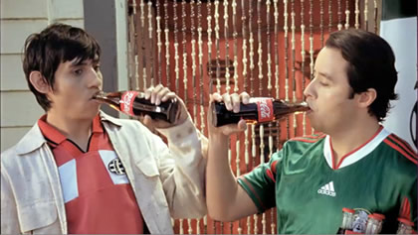
Imagene tomada con fines didácticos de:
https://ar.pinterest.com/pin/
“Retornable”

Slide 21
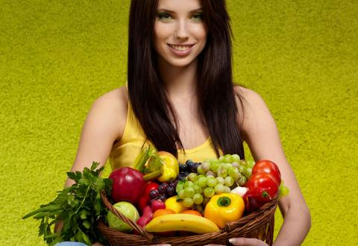
Imagene tomada con fines didácticos de:
https://ar.pinterest.com/pin/
No bolsas desechables

Slide 22
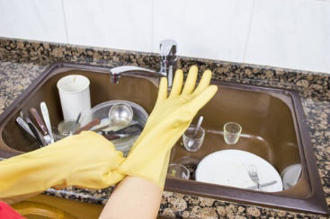
Imagenes tomadas con fines didácticos de:
https://ar.pinterest.com/pin/
Reutilización de desechables

Slide 23
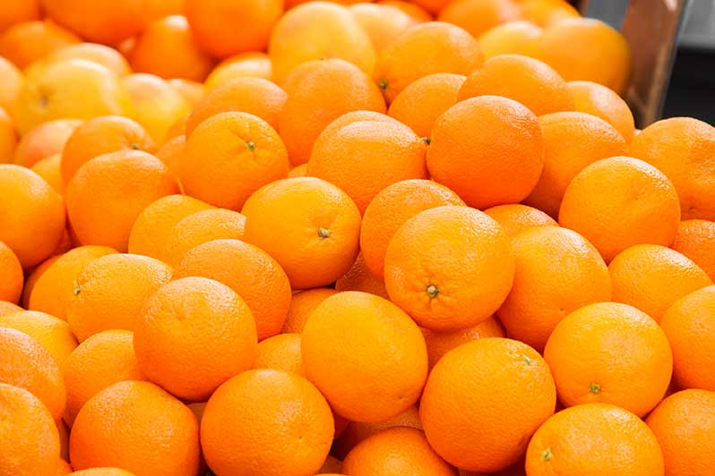
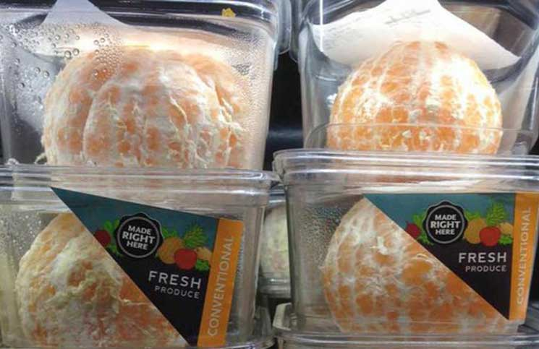
Imagenes tomadas con fines didácticos de:
https://ar.pinterest.com/pin/
Evitar envases innecesarios.

Slide 24
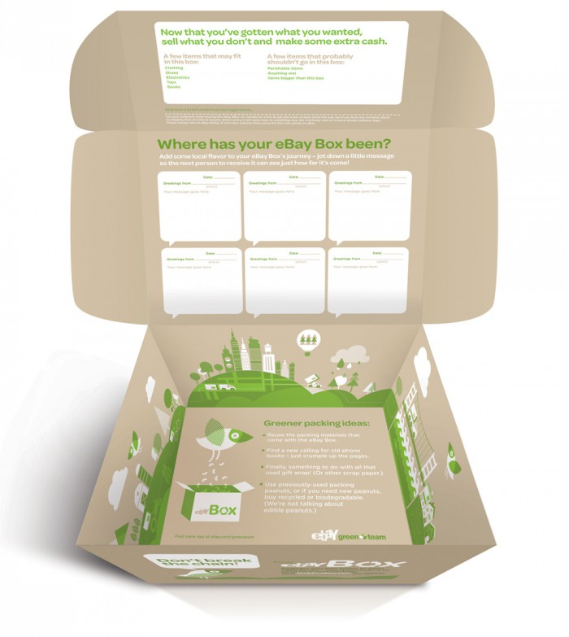
Fomentar nuevas costumbres.
Empaque para entregas de e-Bay, se entrega se firma en los apartados de la caja y se devuelve al repartidor para usar de nuevo.
Imagenes tomadas con fines didácticos de:
https://ar.pinterest.com/pin/

Slide 25
3.2 Alternativas de materiales de bajo impacto ambiental.

Slide 26
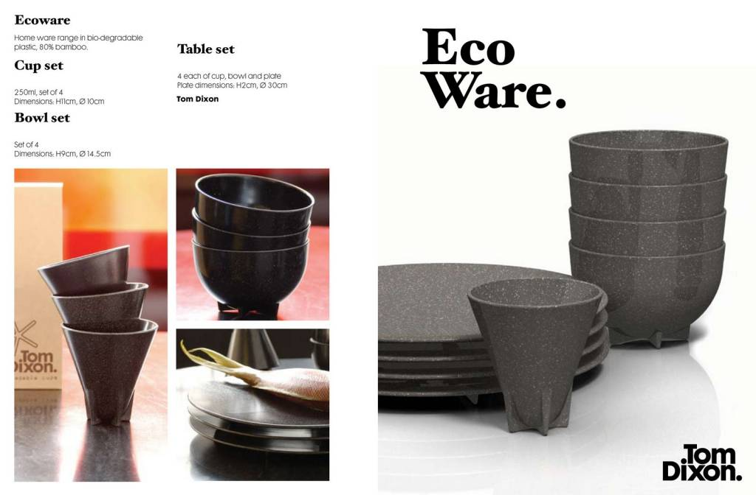
Imagenes tomadas con fines didácticos de:
https://ar.pinterest.com/pin/
Pasta de bambú: el bambú al ser una planta y no un árbol permite un crecimiento en menor tiempo y sin erosión del suelo

Slide 27
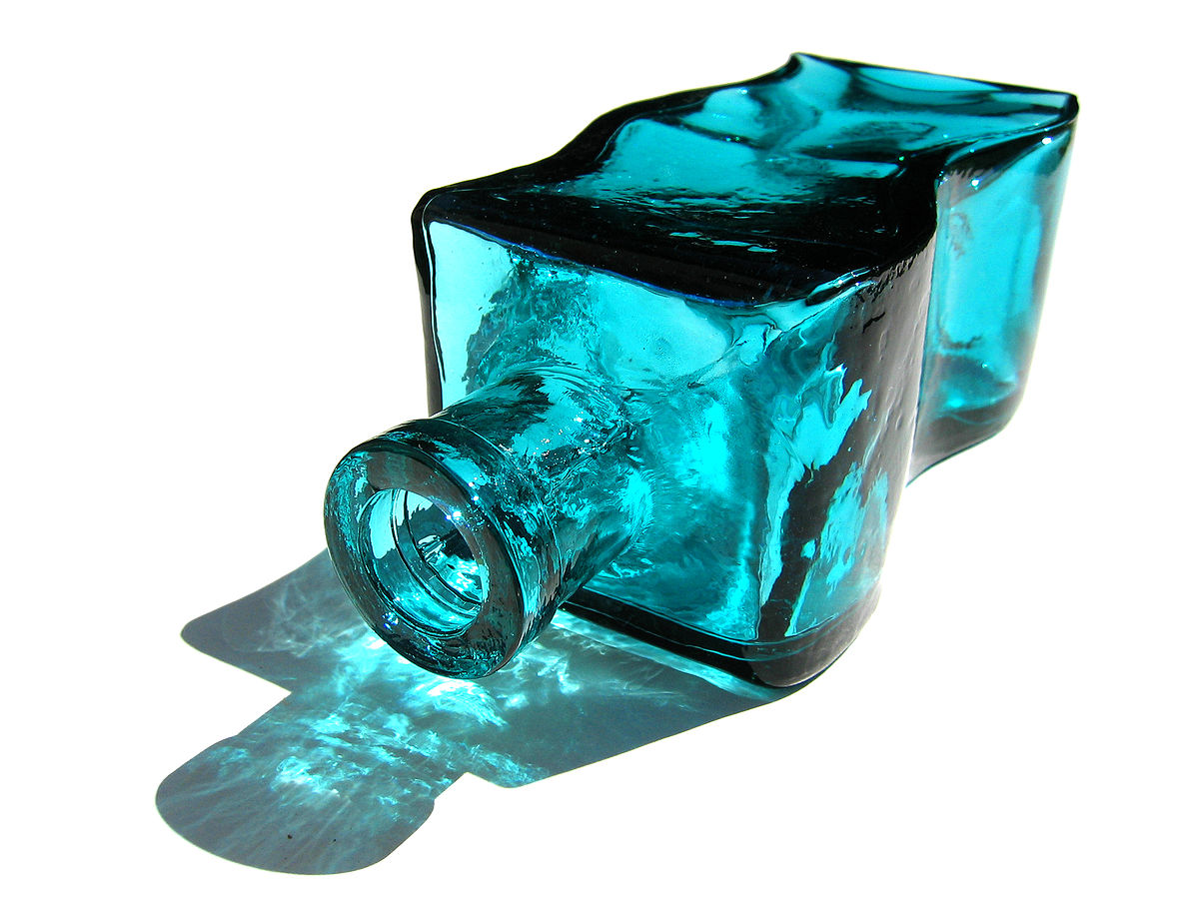
Imagenes tomadas con fines didácticos de:
https://ar.pinterest.com/pin/
Vidrio: el vidrio es 100% reciclable y no pierde propiedades características

Slide 28
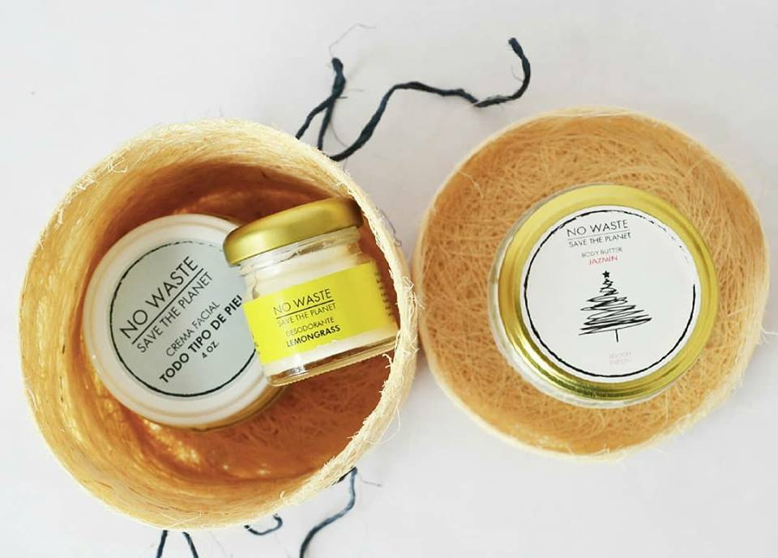
Imagen tomada con fines didácticos de:
https://ar.pinterest.com/pin/
Fibras naturales: prácticamente son desecho y permiten múltiples procesos, su degradación es en corto tiempo y no deteriora la calidad del suelo.

Slide 29
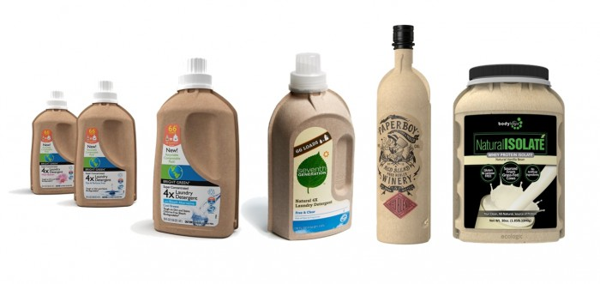
Imagene tomada con fines didácticos de:
https://ar.pinterest.com/pin/
Envases de cartón reciclado: su proceso permite durabilidad y resistencia.

Slide 30
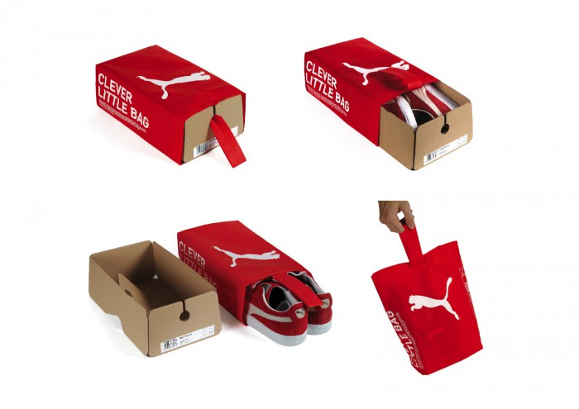
Imagen tomada con fines didácticos de:
https://ar.pinterest.com/pin/
Tela reutilizable: permite dos usos, portabilidad y almacenaje por más tiempo.

Slide 31
3.3 Otras alternativas de diseño.

Slide 32
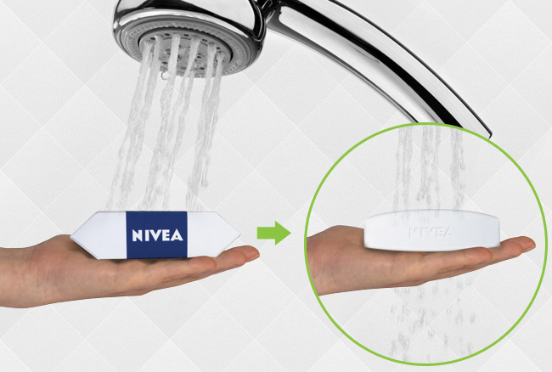
Imagen tomada con fines didácticos de:
https://ar.pinterest.com/pin/
Envoltorio que se disuelve con el agua.

Slide 33
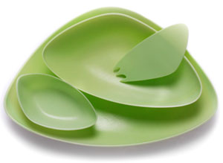
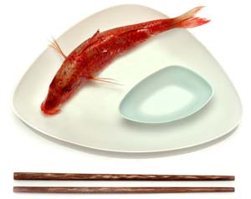
Imagen tomada con fines didácticos de:
https://ar.pinterest.com/pin/
Productos realizados con almidón de maíz.

Slide 34
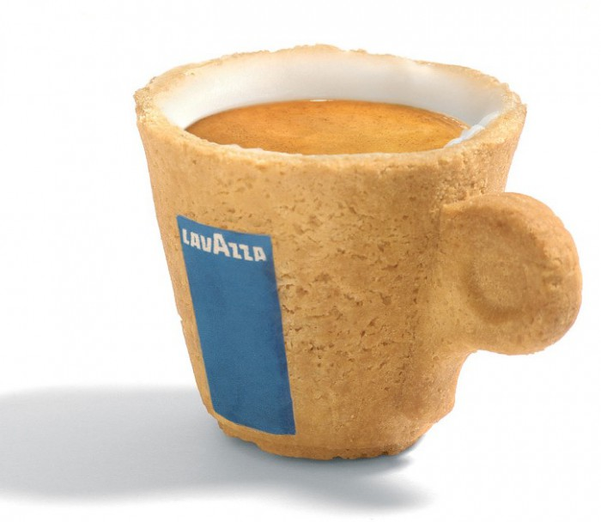
Imagen tomada con fines didácticos de:
https://ar.pinterest.com/pin/
Envase de galleta y goma arábiga.

Slide 35
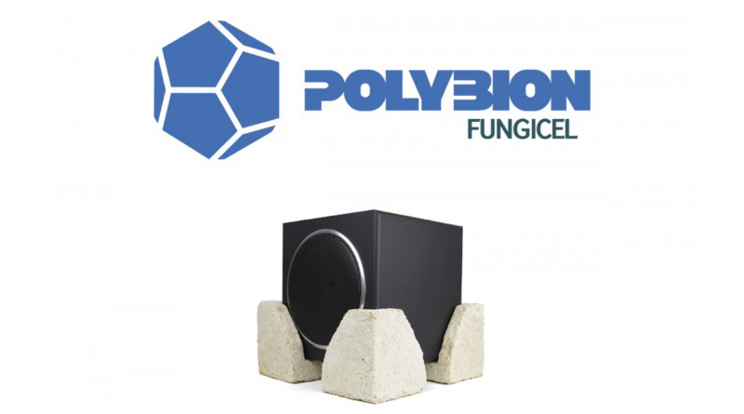
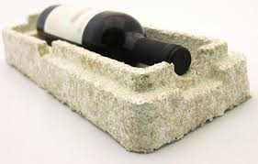
Imagenes tomadas con fines didácticos de:
https://ar.pinterest.com/pin/
Fungicel: Material similar al unicel fabricado a base de desechos y hongos, degradable en 30 días.

Slide 36
4. CONCLUSIONES
LAS INTENCIONES DEL CUIDADO AL MEDIO AMBIENTE EMPIEZAN CON EL CAMBIO DE MENTALIDAD INDIVIDUAL HASTA LLEGAR AL EJERCICIO PROFESIONAL COTIDIANO. ES NECESARIO AYUDAR A LOS USUARIOS A ENCONTRAR UNA NUEVA DEFINICIÓN DE CALIDAD QUE COMPRENDA LA CALIDAD DE VIDA DE TODOS Y QUE ABARQUE A TODOS LOS SERES VIVOS DEL PLANETA, ESTO LES HARÁ REFLEXIONAR SOBRE LOS SUMINISTROS, PROCESOS, RESIDUOS ETC.

Slide 37
4. REFERENCIAS
AARIS S. (2008). Sostenible un manual de materiales y aplicaciones prácticas y sus clientes. Barcelona: Gustavo Gilli
Brower M. & Ohlm M. (2005). Diseño eco-experimental industriales. Barcelona: Gustavo Gilli
Jones L. (2008). Environmentally Resposible Design Wiley. :E E. UU.

